Slide 1



আজকের পাঠে সবাইকে স্বাগতম
এবং লাল গোলাপ শুভেচ্ছা।

Slide 2

শিক্ষক পরিচিতি
মোঃ কবির উদ্দিন
সহকারি শিক্ষক
মানিকগঞ্জ সরঃ প্রাঃ বিঃ
কানাইঘাট,সিলেট।
মোবাইল-০১৭২৭৬২৫২৬০

Slide 3
শ্রেণি ও বিষয় পরিচিতি-
বিষয়-প্রাথমিক বিজ্ঞান,শ্রেণি-৪র্থ
অধ্যায়-০২ ( উদ্ভিদ ও প্রাণী )
পাঠ-০৩ ( আবাসস্থলের ভিত্তিতে উদ্ভিদ ও প্রাণীর বিভিন্নতা )।
সময়-৪৫ মিনিট
তারিখ-১৬/০৬/২০২০

Slide 4
শিখনফল-
২.১.৪.-পরিবেশে জীবের বিভিন্ন আবাসস্থল শনাক্ত করতে পারবে।
২.১.৫.-বিভিন্ন উদ্ভিদের বিভিন্ন পরিবেশ প্রয়োজন তা বলতে পারবে।
২.১.৭.-বিভিন্ন প্রাণীর বিভিন্ন আবাসস্থল তা উল্লেখ করতে পারবে।

Slide 5
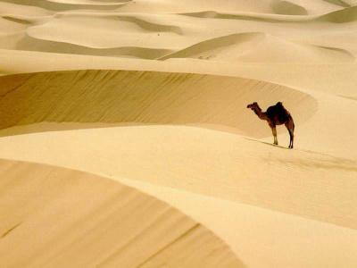
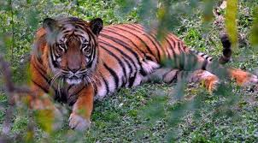
পূর্বজ্ঞান যাচাই-
ছবিতে কি দেখতে পাচ্ছ?
মরুভূমি বনজ পরিবেশ

Slide 6
পাঠ ঘোষনা-
আমরা জেনেছি যে উদ্ভিদ ও প্রাণী পরিবেশের বিভিন্ন স্থানে বাস করে। পৃথিবীতে জীবের বসবাসের জন্য বিভিন্ন পরিবেশ রয়েছে। যেমন- মাটি বা স্থলজ পরিবেশ, পানি বা জলজ পরিবেশ , সামুদ্রিক পরিবেশ , মরুভূমির পরিবেশ , বনজ পরিবেশ , মেরু অঞ্চলের পরিবেশ। ভিন্ন ভিন্ন পরিবেশের বৈশিষ্ট্য আলাদা।
আমাদের আজকের পাঠ- আবাসস্থলের ভিত্তিতে উদ্ভিদ ও প্রাণীর বিভিন্নতা।
শিক্ষার্থীরা পাঠ শিরোনাম টি খাতায় লিখ।

Slide 7
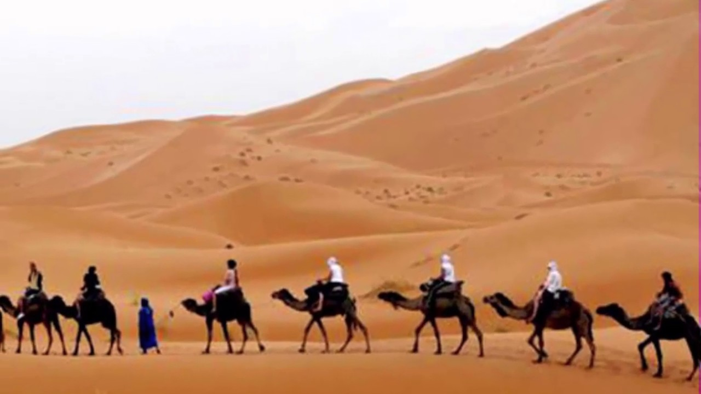
মরুভূমির পরিবেশ-
মরুভূমি হলো অত্যন্ত শুষ্ক স্থান যেখানে পানির পরিমান খুবই কম থাকে। মরুভূমিতে কাঁটা জাতীয় উদ্ভিদ জন্মে। এসব উদ্ভিদের কান্ড ও পাতা রসালো হয় এবং বহিরাবরণ মসৃণ হয় যা পানি ধরে রাখতে সাহায্য করে।
এছাড়া বিভিন্ন ধরনের প্রাণী মরুভূমিতে বাস করে। যেমন- উট। উট তার পিঠের কুঁজো তে চর্বি জমিয়ে রাখে। এই চর্বি তাকে দীর্ঘ সময় পানি ও খাবার ছাড়া মরুভূমির পরিবেশে বেঁচে থাকতে সাহায্য করে।

Slide 8
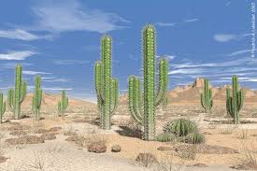
মরুভূমির উদ্ভিদ-
মরুভূমির উদ্ভিদ-ক্যাকটাস

Slide 9
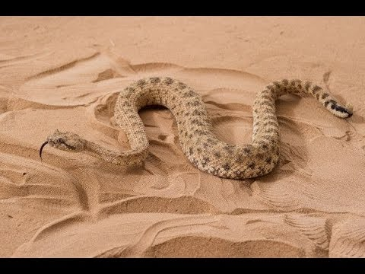
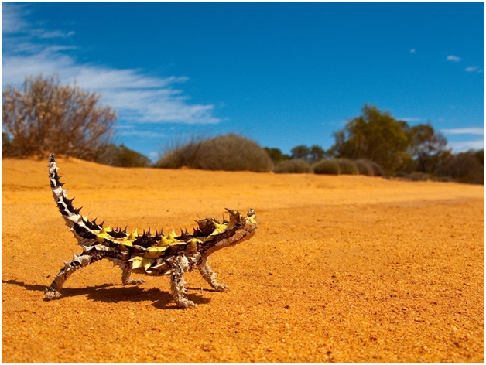
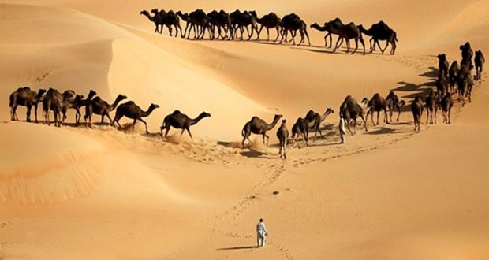
মরুভূমির প্রাণী-
সাপ গিরগিটি উট

Slide 10
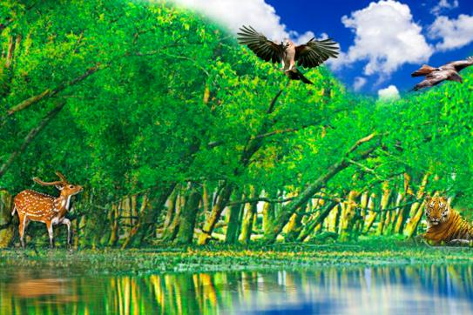
বনজ পরিবেশ-
যখন কোনো স্থানে প্রাকৃতিকভাবে বিভিন্ন ধরনের উদ্ভিদ প্রচুর পরিমানে জন্মায় তখন সেখানে বনের সৃষ্টি হয়। যেমন- সুন্দরবন,শালবন। বনজ পরিবেশ আবার অনেক প্রাণীর আবাসস্থল।
বনে বাস করে- বাঘ,হরিণ, মেছোবাঘ, বন বিড়াল, বানর,পাখি ইত্যাদি।

Slide 11
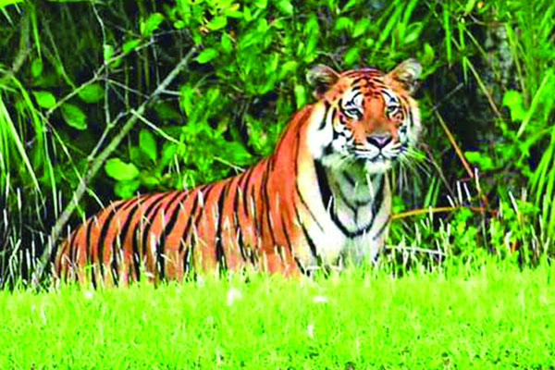
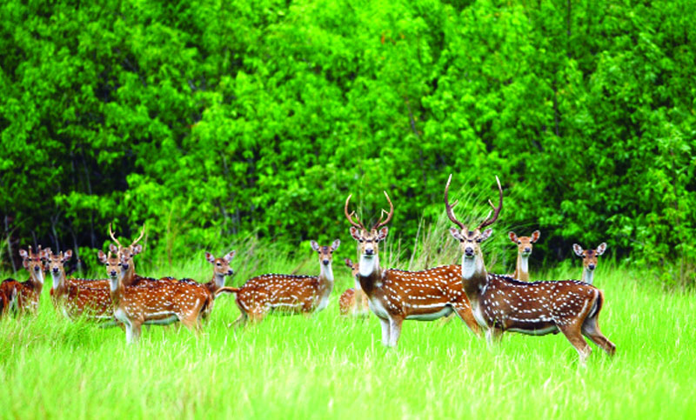
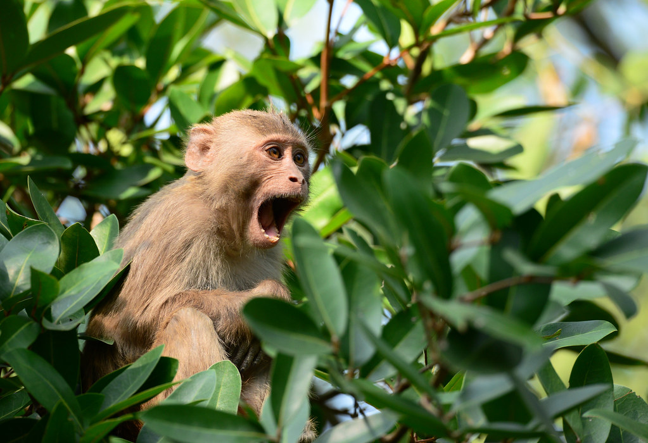
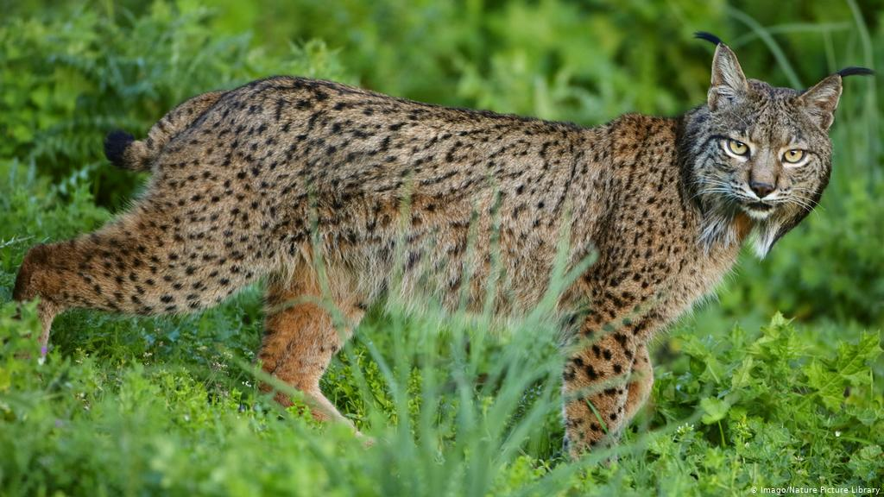
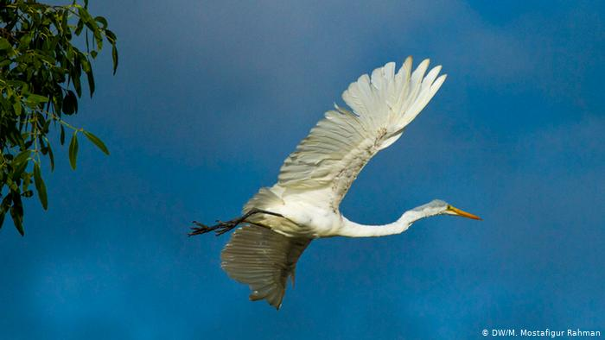
বনজ পরিবেশের প্রাণী-

Slide 12
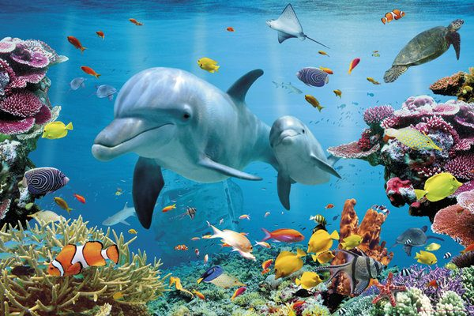
জলজ পরিবেশ-
পুকুর , খাল , বিল ইত্যাদি হলো জলজ পরিবেশ । পানিতে জন্মানো বিভিন্ন উদ্ভিদের মধ্যে রয়েছে শাপলা, কচুরিপানা, ক্ষুদিপানা। আবার প্রাণীর মধ্যে রয়েছে ঝিনুক,চিংড়ী, মাছ ইত্যাদি।

Slide 13
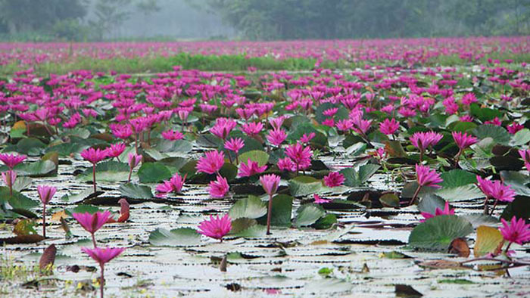
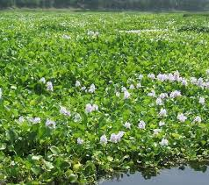
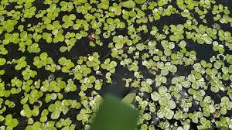
জলজ পরিবেশের উদ্ভিদ-

Slide 14
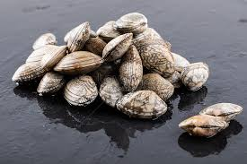
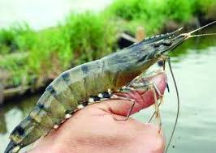
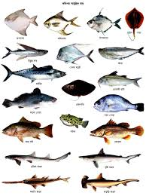
জলজ পরিবেশের প্রাণী-

Slide 15
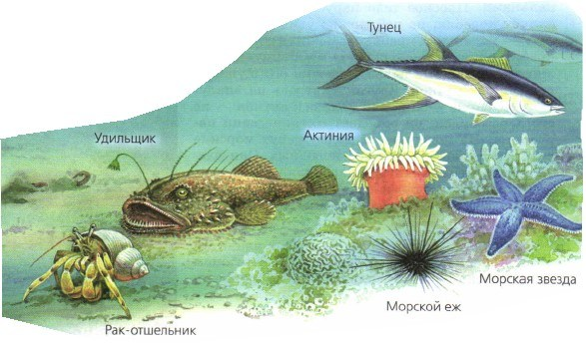
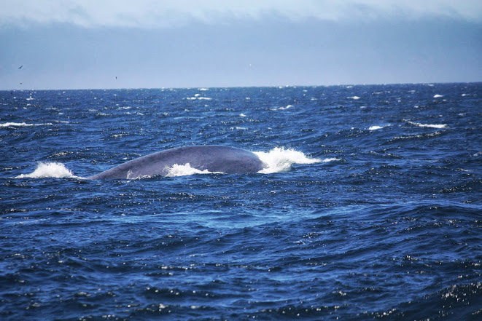
সামুদ্রিক পরিবেশ-
সমুদ্র হলো লবণাক্ত পানির বিশাল ভান্ডার। সমুদ্র অনেক ধরনের উদ্ভিদ ও প্রাণীর আবাসস্থল।সামুদ্রিক প্রাণীর মধ্যে রয়েছে তিমি , ডলফিন , মাছ, কাঁকড়া ইত্যাদি।সামুদ্রিক উদ্ভিদের মধ্যে রয়েছে বিভিন্ন ধরনের সামুদ্রিক শৈবাল।

Slide 16
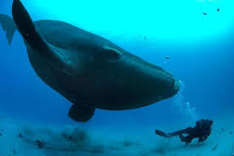
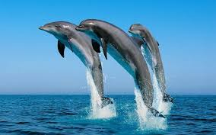
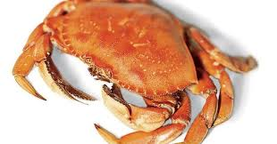
সামুদ্রিক প্রাণী-

Slide 17
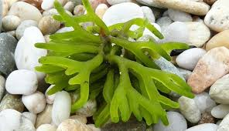
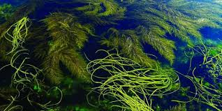
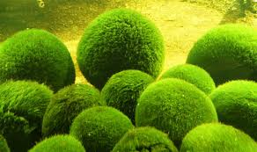
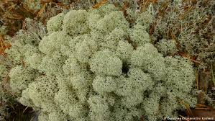
সামুদ্রিক উদ্ভিদ-

Slide 18
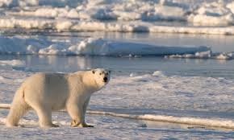
মেরু অঞ্চলের পরিবেশ-
পৃথিবীর উত্তর এ দক্ষিণের সবচেয়ে ঠান্ডা ও বরফ আচ্ছাদিত স্থানই মেরু অঞ্চল। মেরু অঞ্চলে কিছু ঘাস ও পাইন জাতীয় উদ্ভিদ দেখা যায়।
এছাড়া মেরু ভালুক,সিল,পেঙ্গুইন ইত্যাদি প্রাণী মেরু অঞ্চলে বাস করে।ঠান্ডা থেকে বাঁচার জন্য এ সকল প্রাণীর চামড়া অত্যন্ত পুরু হয় এবং পশমে ঢাকা থাকে।

Slide 19
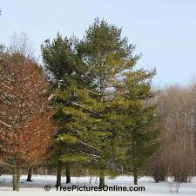
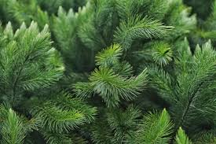
মেরু অঞ্চলের উদ্ভিদ-

Slide 20
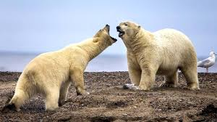
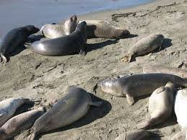
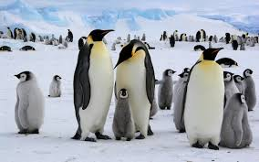
মেরু অঞ্চলের প্রাণী-

Slide 21
পাঠ্য বইয়ের সাথে সংযোগ-
শিক্ষার্থীরা পাঠ্য বইয়ের ১৭ পৃষ্ঠা বাহির কর
এবং মনোযোগ দিয়ে শোন।

Slide 22
দলীয় কাজ-
দল-১ ( মরুভূমির পরিবেশ অংশটুকু দলে পড়)।
দল-২ ( বনজ পরিবেশ অংশটুকু দলে পড়)।
দল-৩ ( জলজ পরিবেশ অংশটুকু দলে পড়)।
দল-৪ ( সামুদ্রিক পরিবেশ অংশটুকু দলে পড়)।
দল-৫ ( মেরু অঞ্চলের পরিবেশ অংশটুকু দলে পড় )।

Slide 23
একক কাজ-
প্রশ্নের উত্তরগুলো খাতায় লিখ।
৩টি মরুভূমির প্রাণীর নাম লিখ।
৩টি বনজ প্রাণীর নাম লিখ।
৩টি জলজ উদ্ভিদের নাম লিখ।
৩টি সামুদ্রিক প্রাণীর নাম লিখ।
৩টি মেরু অঞ্চলের প্রাণীর নাম লিখ।

Slide 24
মূল্যায়ণ (মুখে মুখে)-
প্রশ্ন- ঠান্ডা ও বরফে আচ্ছাদিত থাকে কোন অঞ্চল?
উত্তর-মেরু অঞ্চল।
প্রশ্ন- কোনটি লবণাক্ত পানির বিশাল ভান্ডার?
উত্তর- সমুদ্র।
প্রশ্ন- ক্ষুদিপানা কোন পরিবেশে দেখা যায়?
উত্তর- জলজ পরিবেশে।

Slide 25
মূল্যায়ণ (মুখে মুখে)-
প্রশ্ন-একটি বড় বনের নাম বল?
উত্তর- সুন্দরবন।
প্রশ্ন- ক্যাকটাস কোন পরিবেশে জন্মে?
উত্তর-মরুভূমিতে।

Slide 26
ছবি দেখে বল কোন পরিবেশের উদ্ভিদ/প্রাণী?
সামুদ্রিক পরিবেশ
বনজ পরিবেশ
জলজ পরিবেশ

Slide 27
ছবি দেখে বল কোন পরিবেশের উদ্ভিদ/প্রাণী?
মেরু অঞ্চলের
মরুভূমির

Slide 28

বাড়ির কাজ-
তোমার বাড়ির জলজ পরিবেশ পুকুরে আছে এমন ৫টি উদ্ভিদ ও ৫টি প্রাণীর নাম খাতায় লিখে আনবে।

Slide 29

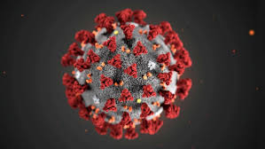
বিশেষ সতর্কতা-

Slide 30

আজ এ পর্যন্ত।

